Slide 1

专题7 解析几何
第24练 直线与圆

Slide 2
题型分析·高考展望
直线与圆是解析几何的基础，在高考中除对本部分知识单独考查外，更多是在与圆锥曲线结合的综合题中，对相关知识进行考查.单独考查时，一般为选择、填空题，难度不大，属低中档题.直线的方程，圆的方程的求法及位置关系的判断与应用是本部分的重点.

Slide 3
常考题型精析
高考题型精练

Slide 4

常考题型精析
题型一 直线方程的求法与应用
题型二 圆的方程
题型三 直线与圆的位置关系、弦长问题

Slide 5
题型一 直线方程的求法与应用
例1 (1)若点P(1,1)为圆(x－3)²＋y²＝9的弦MN的中点，则弦MN所在直线的方程为( )
A.2x＋y－3＝0 B.x－2y＋1＝0
C.x＋2y－3＝0 D.2x－y－1＝0
D
由k_{CP}·k_{MN}＝－1，得k_{MN}＝2，
所以弦MN所在直线的方程是2x－y－1＝0.

Slide 6
(2)已知△ABC的顶点A为(3，－1)，AB边上的中线所在直线方程为6x＋10y－59＝0，∠B的平分线所在直线方程为x－4y＋10＝0，求BC边所在直线的方程.
解 设B(4y₁－10，y₁)，
由AB中点在6x＋10y－59＝0上，
∴B(10,5).

Slide 7
设A点关于x－4y＋10＝0的对称点为A′(x′，y′)，
∵点A′(1,7)，B(10,5)在直线BC上，
故BC边所在直线的方程是2x＋9y－65＝0.

Slide 8
点评 (1)两条直线平行与垂直的判定
①若两条不重合的直线l₁，l₂的斜率k₁，k₂存在，
则l₁∥l₂⇔k₁＝k₂，l₁⊥l₂⇔k₁k₂＝－1；
②判定两直线平行与垂直的关系时，如果给出的直线方程中存在字母系数，不仅要考虑斜率存在的情况，还要考虑斜率不存在的情况.

Slide 9
(2)求直线方程的常用方法
①直接法：直接选用恰当的直线方程的形式，写出结果；
②待定系数法：先由直线满足的一个条件设出直线方程，使方程中含有一待定系数，再由题给的另一条件求出待定系数.

Slide 10
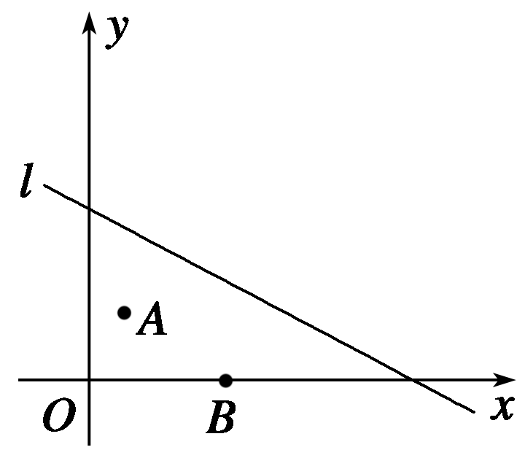
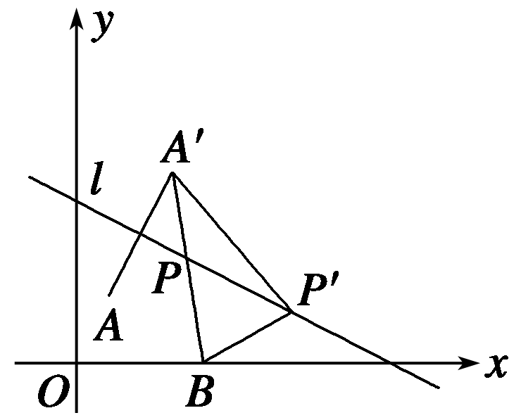
变式训练1 如图所示，某县相邻两镇在一
平面直角坐标系下的坐标为A(1,2)，B(4,0)，
一条河所在的直线方程为l：x＋2y－10＝0，
若在河边l上建一座供水站P，使之到A，B两镇的管道最省，那么供水站P应建在什么地方？
解 如图所示，过A作直线l的对称点A′，
连接A′B交l于P，若P′(异于P)在直线上，

Slide 11
则|AP′|＋|BP′|
＝|A′P′|＋|BP′|>|A′B|.
因此，供水站只有在P点处，才能取得最小值，
设A′(a，b)，则AA′的中点在l上，且AA′⊥l，

Slide 12

所以直线A′B的方程为6x＋y－24＝0，

Slide 13
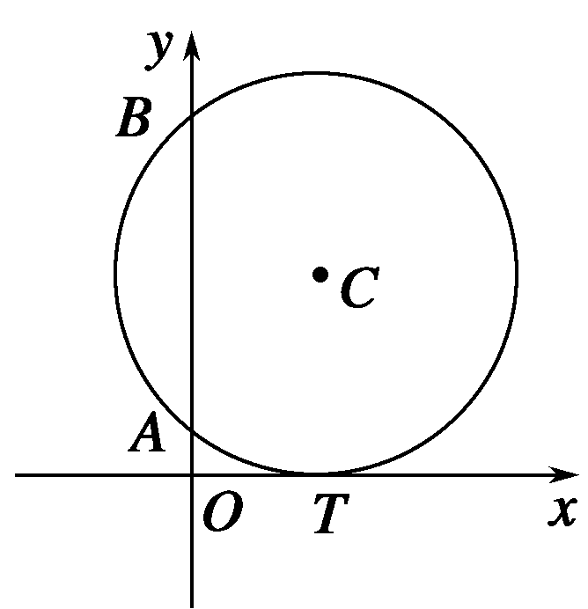
题型二 圆的方程
例2 (1)(2015·湖北)如图，已知圆C与x轴相切于点T(1,0)，与y轴正半轴交于两点A，B(B在A的上方)，且|AB|＝2.
①圆C的标准方程为____________________.
解析 由题意，设圆心C(1，r)(r为圆C的半径)，

Slide 14
②圆C在点B处的切线在x轴上的截距为________.
所以直线BC的斜率为k_{BC}＝－1，

Slide 16
解得k＝1.

Slide 17
(2)已知圆C经过点A(2，－1)，并且圆心在直线l₁：
y＝－2x上，且该圆与直线l₂：y＝－x＋1相切.
①求圆C的方程；
解 设圆的标准方程为(x－a)²＋(y－b)²＝r²，
故圆C的方程为(x－1)²＋(y＋2)²＝2.

Slide 18
解 由①知圆心C坐标为(1，－2)，
设直线l₃的斜率为k₃，
由k₃·k_{CB}＝－1，可得k₃＝2.
即4x－2y－13＝0.

Slide 19
点评 求圆的方程的两种方法
(1)几何法：通过研究圆的性质、直线和圆、圆与圆的位置关系，进而求得圆的基本量和方程.
(2)代数法：用待定系数法先设出圆的方程，再由条件求得各系数.

Slide 20
变式训练2 已知圆C：(x－x₀)²＋(y－y₀)²＝R² (R>0)与y轴相切，圆心C在直线l：x－3y＝0上，且圆C截直线m：x－y＝0所得的弦长为2 ，求圆C的方程.
解 圆C：(x－x₀)²＋(y－y₀)²＝R²(R>0)与y轴相切，
则|x₀|＝R. ①
圆心C在直线l：x－3y＝0上，则x₀＝3y₀. ②

Slide 21
把①②代入③，消去x₀，y₀得R＝3，
则x₀＝3，y₀＝1或x₀＝－3，y₀＝－1.
故所求圆C的方程为(x－3)²＋(y－1)²＝9或(x＋3)²＋(y＋1)²＝9.

Slide 22
题型三 直线与圆的位置关系、弦长问题
例3 (1)(2015·重庆)已知直线l：x＋ay－1＝0(a∈R)是圆C：x²＋y²－4x－2y＋1＝0的对称轴，过点A(－4，a)作圆C的一条切线，切点为B，则|AB|等于( )
解析 由于直线x＋ay－1＝0是圆C：x²＋y²－4x－2y＋1＝0的对称轴，
∴圆心C(2,1)在直线x＋ay－1＝0上，

Slide 23
∴2＋a－1＝0，
∴a＝－1，
∴A(－4，－1).
∴|AC|²＝36＋4＝40.
又r＝2，
∴|AB|²＝40－4＝36.
∴|AB|＝6.
答案 C

Slide 24
(2)已知直线l过点P(0,2)，斜率为k，圆Q：x²＋y²－12x＋32＝0.
①若直线l和圆相切，求直线l的方程；
解 将圆的方程化简，得(x－6)²＋y²＝4.
圆心Q(6,0)，半径r＝2.
由题意可设直线l的方程为y＝kx＋2，

Slide 25
所以，直线l的方程为y＝2或3x＋4y－8＝0.

Slide 26
②若直线l和圆交于A，B两个不同的点，问是否存在常数k，使得 共线？若存在，求出k的值；若不存在，请说明理由.
消去y得(1＋k²)x²＋4(k－3)x＋36＝0，
因为直线l和圆相交，
故Δ＝[4(k－3)]²－4×36×(1＋k²)>0，

Slide 27
设A(x₁，y₁)，B(x₂，y₂)，
而y₁＋y₂＝kx₁＋2＋kx₂＋2＝k(x₁＋x₂)＋4，

Slide 28
所以－2×(x₁＋x₂)＝6×(y₁＋y₂)，

Slide 29
点评 研究直线与圆位置关系的方法
(1)研究直线与圆的位置关系的最基本的解题方法为代数法，将几何问题代数化，利用函数与方程思想解题.
(2)与弦长有关的问题常用几何法，即利用圆的半径r，圆心到直线的距离d，及半弦长 ，构成直角三角形的三边，利用其关系来处理.

Slide 30
变式训练3 (2014·课标全国Ⅰ)已知点P(2,2)，圆C：x²＋y²－8y＝0，过点P的动直线l与圆C交于A，B两点，线段AB的中点为M，O为坐标原点.
(1)求M的轨迹方程；
解 圆C的方程可化为x²＋(y－4)²＝16，
所以圆心为C(0,4)，半径为4.

Slide 31
故x(2－x)＋(y－4)(2－y)＝0，
即(x－1)²＋(y－3)²＝2.
由于点P在圆C的内部，
所以M的轨迹方程是(x－1)²＋(y－3)²＝2.

Slide 32
(2)当|OP|＝|OM|时，求l的方程及△POM的面积.
解 由(1)可知M的轨迹是以点N(1,3)为圆心，
由于|OP|＝|OM|，故O在线段PM的垂直平分线上.
又P在圆N上，从而ON⊥PM.

Slide 34
高考题型精练
1
2
3
4
5
6
7
8
9
10
11
12
1.(2015·山东)一条光线从点(－2，－3)射出，经y轴反射后与圆(x＋3)²＋(y－2)²＝1相切，则反射光线所在直线的斜率为( )

Slide 35
高考题型精练
1
2
3
4
5
6
7
8
9
10
11
12
解析 由已知，得点(－2，－3)关于y轴的对称点为(2，－3)，由入射光线与反射光线的对称性，
知反射光线一定过点(2，－3).
设反射光线所在直线的斜率为k，
则反射光线所在直线的方程为y＋3＝k(x－2)，
即kx－y－2k－3＝0.

Slide 36
高考题型精练
1
2
3
4
5
6
7
8
9
10
11
12
答案 D

Slide 37
高考题型精练
1
2
3
4
5
6
7
8
9
10
11
12
2.已知x，y满足x＋2y－5＝0，则(x－1)²＋(y－1)²的最小值为( )
解析 (x－1)²＋(y－1)²表示点P(x，y)到点Q(1,1)的距离的平方.
由已知可得点P在直线l：x＋2y－5＝0上，

Slide 38
高考题型精练
1
2
3
4
5
6
7
8
9
10
11
12
所以|PQ|的最小值为点Q到直线l的距离，
答案 A

Slide 39
高考题型精练
1
2
3
4
5
6
7
8
9
10
11
12
3.“m＝3”是“直线l₁：2(m＋1)x＋(m－3)y＋7－5m＝0与直线l₂：(m－3)x＋2y－5＝0垂直”的( )
A.充分不必要条件 B.必要不充分条件
C.充要条件 D.既不充分也不必要条件
解析 由l₁⊥l₂得2(m＋1)(m－3)＋2(m－3)＝0，
∴m＝3或m＝－2.
∴m＝3是l₁⊥l₂的充分不必要条件.
A

Slide 40
高考题型精练
1
2
3
4
5
6
7
8
9
10
11
12
4.已知p：a＝ ，q：直线x＋y＝0与圆x²＋(y－a)²＝1相切，则p是q的( )
A.充分不必要条件 B.必要不充分条件
C.充要条件 D.既不充分也不必要条件
解析 由直线x＋y＝0与圆x²＋(y－a)²＝1相切，
得圆心(0，a)到直线x＋y＝0的距离等于圆的半径，

Slide 41
高考题型精练
1
2
3
4
5
6
7
8
9
10
11
12
因此，p是q的充分不必要条件.
答案 A

Slide 42
高考题型精练
1
2
3
4
5
6
7
8
9
10
11
12
5.(2015·广东)平行于直线2x＋y＋1＝0且与圆x²＋y²＝5相切的直线的方程是( )
A.2x＋y＋5＝0或2x＋y－5＝0
B.2x＋y＋ ＝0或2x＋y－ ＝0
C.2x－y＋5＝0或2x－y－5＝0
D.2x－y＋ ＝0或2x－y－ ＝0

Slide 43
高考题型精练
1
2
3
4
5
6
7
8
9
10
11
12
解析 设所求直线方程为2x＋y＋c＝0，
所以所求直线方程为2x＋y＋5＝0或2x＋y－5＝0，故选A.
答案 A

Slide 44
高考题型精练
1
2
3
4
5
6
7
8
9
10
11
12
6.已知直线x＋y－k＝0(k>0)与圆x²＋y²＝4交于不同的两点A，B，O是坐标原点， 那么k的取值范围是( )

Slide 45
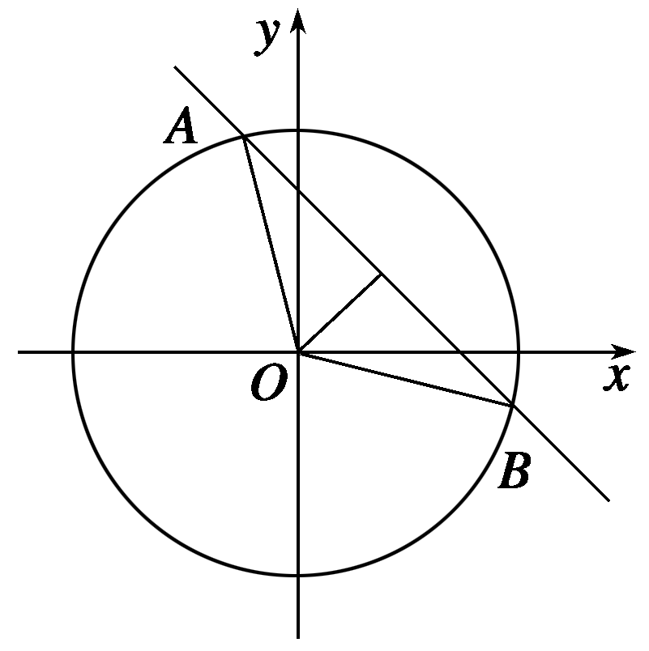
高考题型精练
1
2
3
4
5
6
7
8
9
10
11
12
O，A，B三点为等腰三角形的三个顶点，
其中|OA|＝|OB|，∠AOB＝120°，
从而圆心O到直线x＋y－k＝0(k>0)的距离为1，

Slide 46
高考题型精练
1
2
3
4
5
6
7
8
9
10
11
12
答案 C

Slide 47
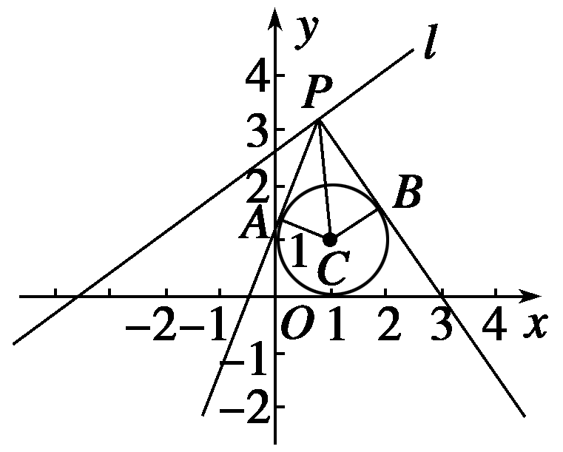
高考题型精练
1
2
3
4
5
6
7
8
9
10
11
12
7.已知P是直线l：3x－4y＋11＝0上的动点，PA，PB是圆x²＋y²－2x－2y＋1＝0的两条切线，C是圆心，那么四边形PACB面积的最小值是( )
解析 如图所示，圆的标准方程为(x－1)²＋(y－1)²＝1，
圆心为C(1,1)，半径为r＝1.

Slide 48
高考题型精练
1
2
3
4
5
6
7
8
9
10
11
12
根据对称性可知四边形PACB面积等于
故|PA|最小时，四边形PACB的面积最小，
故|PC|最小时，|PA|最小，

Slide 49
高考题型精练
1
2
3
4
5
6
7
8
9
10
11
12
此时，直线CP垂直于直线l：3x－4y＋11＝0，
故|PC|的最小值为圆心C到直线l：3x－4y＋11＝0的距离
答案 C

Slide 50
高考题型精练
1
2
3
4
5
6
7
8
9
10
11
12
8.若圆上一点A(2,3)关于直线x＋2y＝0的对称点仍在圆上，且圆与直线x－y＋1＝0相交的弦长为2 ，则圆的方程是__________________.
解析 设圆的方程为(x－a)²＋(y－b)²＝r²，
点A(2,3)关于直线x＋2y＝0的对称点仍在圆上，说明圆心在直线x＋2y＝0上，
即有a＋2b＝0，又(2－a)²＋(3－b)²＝r²，

Slide 51
高考题型精练
1
2
3
4
5
6
7
8
9
10
11
12
又(2－a)²＋(3－b)²＝r²，

Slide 52
高考题型精练
1
2
3
4
5
6
7
8
9
10
11
12
∴所求圆的方程为(x－6)²＋(y＋3)²
＝52或(x－14)²＋(y＋7)²＝244.
答案 (x－6)²＋(y＋3)²＝52或(x－14)²＋(y＋7)²＝244

Slide 53
高考题型精练
1
2
3
4
5
6
7
8
9
10
11
12
9.已知圆C关于y轴对称，经过点A(1,0)，且被x轴分成两段弧长比为1∶2，则圆C的方程为________________.
解析 ∵圆C关于y轴对称，
∴圆C的圆心在y轴上，可设C(0，b)，
设圆C的半径为r，
则圆C的方程为x²＋(y－b)²＝r².

Slide 54
高考题型精练
1
2
3
4
5
6
7
8
9
10
11
12

Slide 55
高考题型精练
1
2
3
4
5
6
7
8
9
10
11
12
10.若直线ax＋by＝1过点A(b，a)，则以坐标原点O为圆心，OA长为半径的圆的面积的最小值是________.
解析 ∵直线ax＋by＝1过点A(b，a)，

Slide 56
高考题型精练
1
2
3
4
5
6
7
8
9
10
11
12
∴以O为圆心，OA长为半径的圆的面积为
S＝π·OA²＝(a²＋b²)π≥2ab·π＝π，
∴面积的最小值为π.
答案 π

Slide 57
高考题型精练
1
2
3
4
5
6
7
8
9
10
11
12
11.与直线x－y－4＝0和圆A：x²＋y²＋2x－2y＝0都相切的半径最小的圆C的方程是_________________________.
解析 易知所求圆C的圆心在直线y＝－x上，
故设其坐标为C(c，－c)，
又其直径为圆A的圆心A(－1,1)到直线x－y－4＝0的距离减去圆A的半径，

Slide 58
高考题型精练
1
2
3
4
5
6
7
8
9
10
11
12
结合图形当c＝3时圆C在直线x－y－4＝0下方，不符合题意，
故所求圆的方程为(x－1)²＋(y＋1)²＝2.
答案 (x－1)²＋(y＋1)²＝2

Slide 59
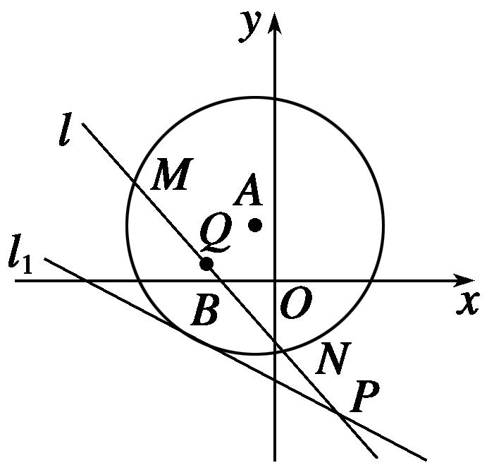
高考题型精练
1
2
3
4
5
6
7
8
9
10
11
12
12.如图所示，已知以点A(－1,2)为圆心的圆与直线l₁：x＋2y＋7＝0相切，过点B(－2,0)的动直线l与圆A相交于M，N两点，Q是MN的中点，直线l与l₁相交于点P.
(1)求圆A的方程；
解 设圆A的半径为R.
∵圆A与直线l₁：x＋2y＋7＝0相切，

Slide 60
高考题型精练
1
2
3
4
5
6
7
8
9
10
11
12
∴圆A的方程为(x＋1)²＋(y－2)²＝20.

Slide 61
高考题型精练
1
2
3
4
5
6
7
8
9
10
11
12
解 当直线l与x轴垂直时，易知x＝－2符合题意；
当直线l与x轴不垂直时，
设直线l的方程为y＝k(x＋2)，
即kx－y＋2k＝0.
连接AQ，则AQ⊥MN.

Slide 62
高考题型精练
1
2
3
4
5
6
7
8
9
10
11
12
∴直线l的方程为3x－4y＋6＝0.
∴所求直线l的方程为x＝－2或3x－4y＋6＝0.

Slide 63
高考题型精练
1
2
3
4
5
6
7
8
9
10
11
12
(3) 是否为定值？如果是，求出其定值；如果不是，请说明理由.

Slide 64
高考题型精练
1
2
3
4
5
6
7
8
9
10
11
12
当直线l的斜率存在时，设直线l的方程为y＝k(x＋2).

Slide 65
高考题型精练
1
2
3
4
5
6
7
8
9
10
11
12

